Slide 1
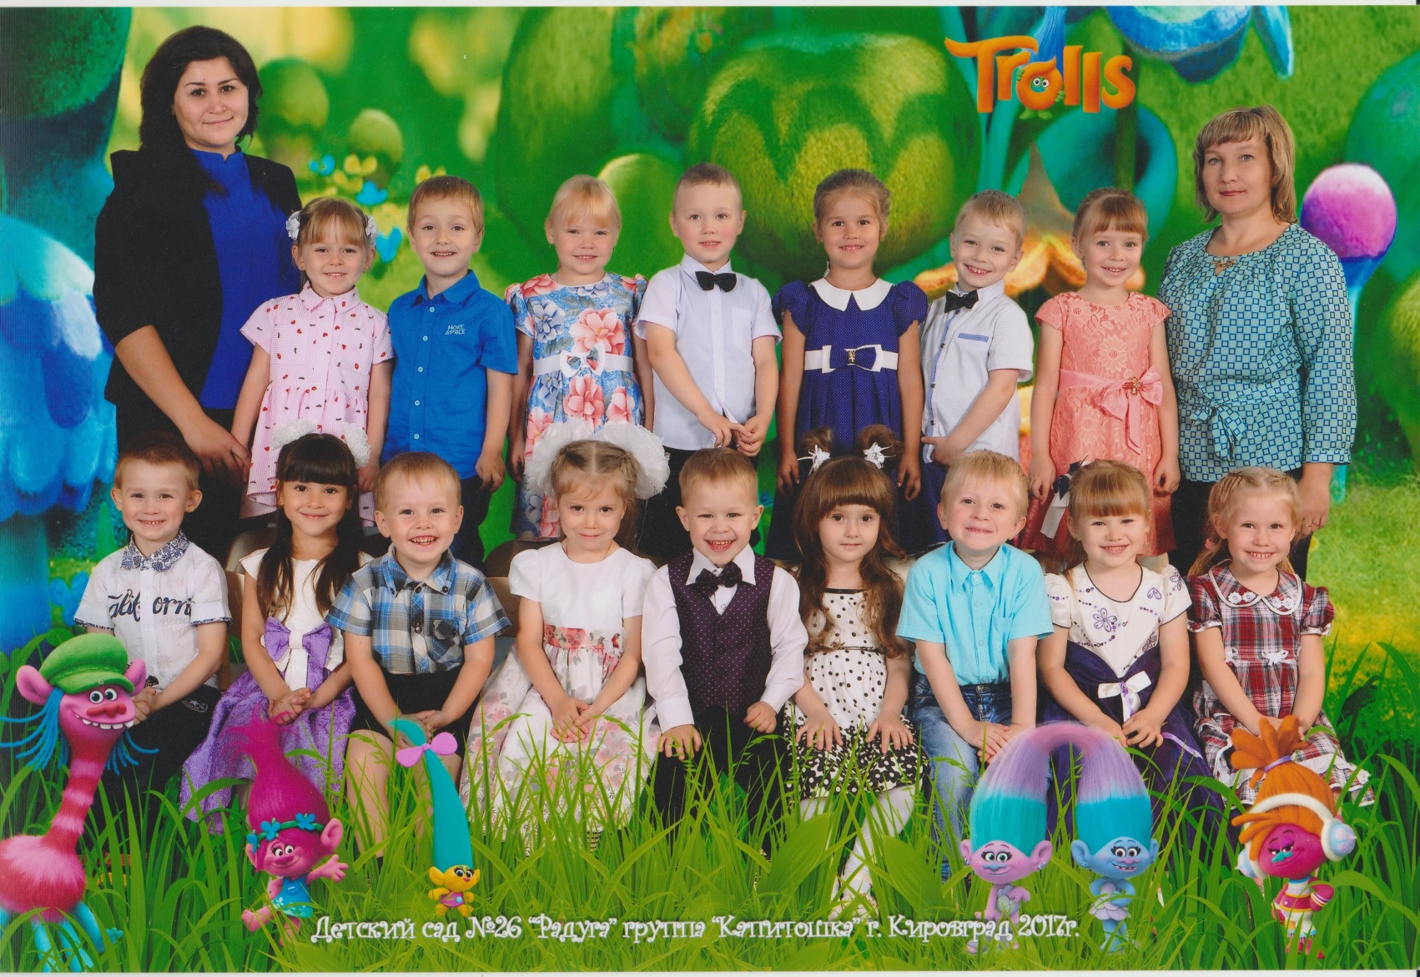
Средняя группа № 7 «Капитошка»

Slide 2
В нашей группе 11 девочек и
10 мальчиков:
1 Антощенко Оля 2 Арефьев Демид
3 Бызова Варя 4 Дорофеева Ника
5 Жуков Рома 6 Кобзев Никита
7 Ковнацкая Арина 8 Лизунова Настя
9 Мифтеева Камила 10 Мурова Женя
11 Пономарёв Артём 12 Ростова Настя
13 Рябухин Костя 14 Сёмкин Никита
15 Сысюк Костя 16 Терехова Стеша
17 Типикина Тася 18 Тумакова Тася
19 Чуев Тимоша 20 Шарафутдинов Артур
21 Шарафутдинов Тимур

Slide 3
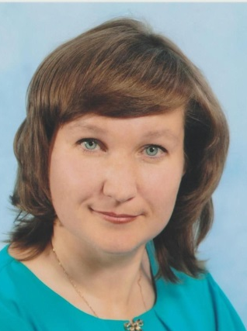
Воспитатели :
Черепахина
Татьяна
Аркадьевна
Тоотс
Екатерина Александровна
Помощник
воспитателя :
Клестова
Галина
Александровна

Slide 4
С вашими детьми работают :
УЧИТЕЛЬ – ЛОГОПЕД
Бахарева Татьяна Николаевна
МУЗЫКАЛЬНЫЙ РУКОВОДИТЕЛЬ
Орлова Наталья Геннадьевна
ИНСТРУКТОР ПО ФИЗИЧЕСКОЙ КУЛЬТУРЕ (ПЛАВАНИЕ )
Сидачёва Ольга Анатольевна
ИНСТРУКТОР ПО ФИЗИЧЕСКОЙ КУЛЬТУРЕ
Копысова Ольга Сергеевна

